Slide 1
İletişim Eğitimi Takip Çalışması- Ali ÇİMEN

Slide 2
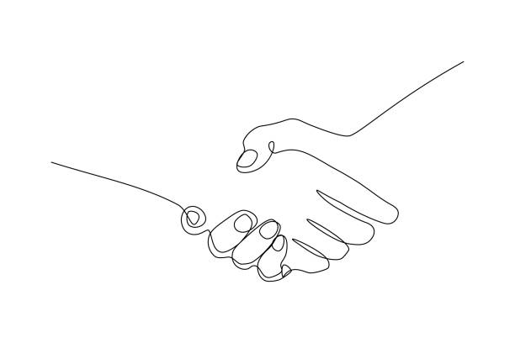
Örnek seçilen çalışma arkadaşıma ait öne çıkan gözlemlerim :
1- Çok konuşkan ve seri hareket eden , kıpır kıpırdır.
2- Sabırsızdır, aniden fikir değiştirir, riskler alır fakat dikkatsizlikten sık sık hata yapar.
3- Kendi ekibindeki hataları ise hiç hoşgörmez , katı geribildirimler verir.
4-Zaman zaman heyecanı ve esprileri ile ekibini tekrar motive etmeyi başarır.
5- Şirket karlılığından daha öncelikli yöneticisinin ondan beklediği hedeflere odaklı egoist tavırlar sergileyebilir.
Çok İddiacı
Analitik
Yöneten
Sıcak kanlı
Çok duygusal
CANLI
Bu arkadaşıma esneklik çalışmalarım:
2- İlgilimi hissettirmeye özen gösteriyorum, fikirler alternatifler çözümlere beraber ulaşmaya çalışıyorum.
3- Hem fikir olunca , onayını planlamasını , yazılı garanti almaya çalışıyorum. Çünkü bir şekilde mazeret yaratıp , önceliğini değiştireceğini , sözünü tutmayacağını biliyorum.
1- Bol bol dinleyerek, sorularımla daha da konuşturuyorum.Konunun derinlerine inmeye çalışıyorum.Acele etmeden , sözünü hiç kesmeden konunun tüm detaylarını sorguluyorum.
E
E
İletişimizde baskın kullanılan ego durumlarımız
Y
Y
Ç
Ç

